Slide 1
Web Teknolojileri
2.Hafta

Slide 2
HTML Nedir
Hyper Text Markup Language (Hiper Metin İşaretleme Dili) web sayfalarını oluşturmak için kullanılan standart metin işaretleme dilidir.
HTML, bir programlama dili olarak tanımlanamaz.
HTML kodlarıyla kendi başına çalışan bir program yazılamaz.
Ancak bu dili yorumlayabilen programlar aracılığıyla çalışabilen programlar yazılabilir.
Web Sayfaları HTML tagları ile oluşturulur.
Her bir tag web sayfasının farklı bir yerinin görüntülenmesi sağlar.

Slide 3
İlk HTML Örneği
<html> <head> <title>Sayfa Başlığı</title> </head> <body> <h1>Başlık </h1> <p>Paragraf</p> </body> </html>
Web Çıktısı

Slide 4
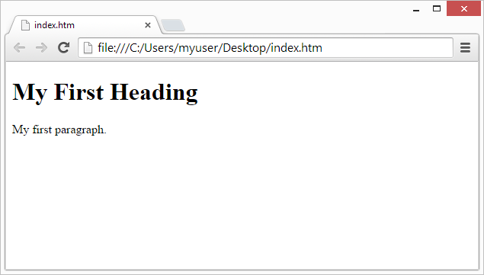
Web Tarayıcısı
Web sayfaları web tarayıcıları tarafından yorumlanarak görüntülenir.
Chrome, Safari, Firefox, İnternet Explorer gibi.

Slide 5
Web Tarayıcısı
Web sayfaları web tarayıcıları tarafından yorumlanarak görüntülenir.
Chrome, Safari, Firefox, İnternet Explorer gibi.

Slide 6
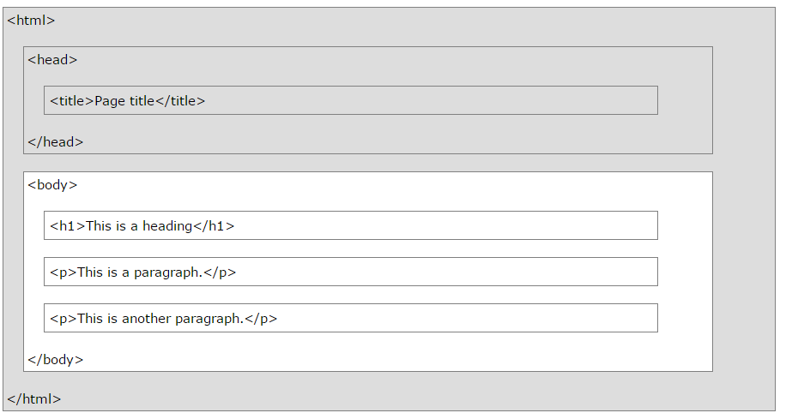
HTML Sayfa Yapısı

Slide 7
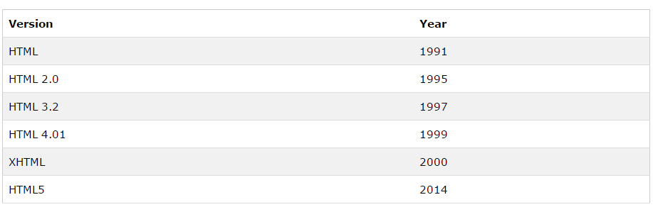
HTML Versiyonları
HTML’in günümüzde kadar 6 versiyonu yayınlanmıştır.

Slide 8
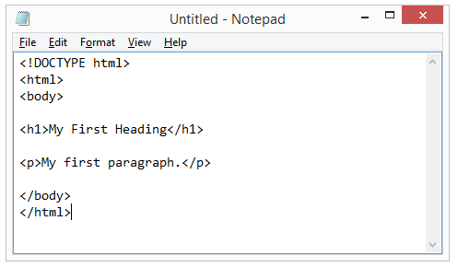
HTML Editörleri
HTML sayfaları basit editörler ile yazılabilir.
Bunlara Notepad, Sublime Text, UltraEdit, Notepad++ verilebilir.

Slide 9
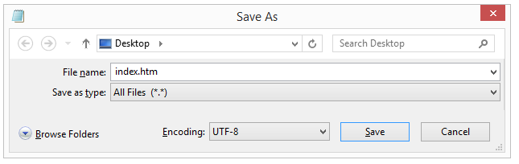
HTML Sayfalarını Kaydetmek
Html sayfaları .html veya .htm uzantısı ile kaydedilir.

Slide 10
<!DOCTYPE> Tagı
DOCTYPE web sayfası dökümanı hakkında web tarayıcılarına bilgi vermek amacıyla kullanılırlar.
Html taglarının hepsinde büyük küçük harf duyarlılığı yoktur. Ama küçük harf tercih edilir.
Aşağıdaki tüm kullanımlar geçerlidir.
<!DOCTYPE html> <!DOCTYPE HTML> <!doctype html> <!Doctype Html>

Slide 11
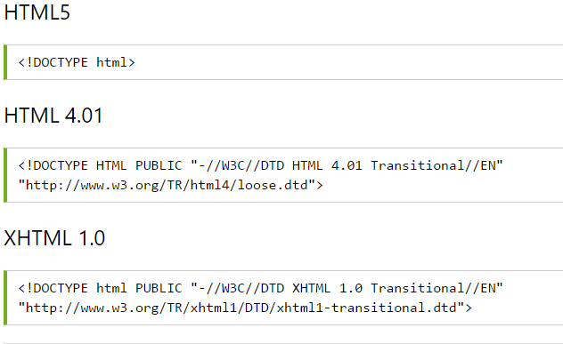
<!DOCTYPE> Tagı

Slide 12
<h> Başlık Tagı
Html sayfalarında başlık verebilmek için <h> tagları kullanılır.
<h> tagı 1-6 arasında farklı boyutlarda başlık vermek için kullanılır.
<h1>This is a heading</h1> <h2>This is a heading</h2> <h3>This is a heading</h3>
Web Çıktısı

Slide 13
<p> Paragraf Tagı
Html sayfalarında paragraflar <p> tagı ile verilir.
<p>This is a paragraph.</p> <p>This is another paragraph.</p>
Web Çıktısı

Slide 14
<a> Bağlantı Tagı
Html sayfalar arasında bağlantı kurabilmek için <a> tagı kullanılır.
<a href="http://www.w3schools.com">This is a link</a>
Web Çıktısı

Slide 15
<img> Resim Tagı
Html sayfalarda resim görüntüleyebilmek için <img> tagı kullanılır.
<img src="w3schools.jpg" alt="W3Schools.com" width="104" height="142">
Web Çıktısı

Slide 16
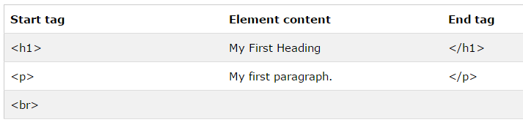
HTML Başlangıç ve Bitiş Tagları
HTML sayfalarında her içerik başlangıç ve bitiş tagları arasında gösterilir.
Bazı taglar bitiş tagı içermez. Örnek <br>
< Etiketadı > içerik < / etiketadı >

Slide 17
HTML Nitelikleri
HTML elementleri niteliklere sahiptir.
Nitelikler HTML etiketlerine ek bilgiler sağlar.
Nitelikler her zaman başlangıç tagına yazılır.
Nitelikler name="value" şeklinde verilir.
Örneğin lang niteliği sayfanın dilini bildirmek için kullanılır.
İlk iki harf dili gösterirken ikinci iki harf ülkeyi gösterir.
<!DOCTYPE html> <html lang="tr-TR"> <body> <h1>İlk Başlık</h1> <p>İlk paragraf.</p> </body> </html>

Slide 18
title Niteliği
title niteliği eklendiği tagın içeriği hakkında kullanıcıya bilgi vermek için kullanılır.
<p title="About W3Schools"> W3Schools is a web developer's site. It provides tutorials and references covering many aspects of web programming, including HTML, CSS, JavaScript, XML, SQL, PHP, ASP, etc. </p>
Web Çıktısı

Slide 19
href Niteliği
Html link bağlantıları <a> tagı ile tanımlanır. href niteliği ise bağlantının adresini bildirmek için kullanılır.
<a href="http://www.w3schools.com">This is a link</a>
Web Çıktısı

Slide 20
Kaynak, Boyut ve Açıklama Nitelikleri
Resimler web sayfalarında <img> tagı ile tanımlanır.
src tagı resmin kaynak yolunu verir.
width resmin genişliğini pixel cinsinden tanımlar.
height ise resmin yüksekliğini tanımlar.
alt niteliği resim hakkında bilgi vermek için kullanılır. Örneğin görme engelli ziyaretçiler tarafından resmin içeriği hakkında bilgi vermek için kullanılmaktadır.
<img src="w3schools.jpg" width="104" height="142" alt="W3schools Page">
Web Çıktısı

Slide 21
Nitelikler
Bütün nitelik içerikleri tırnak işaretleri arasında verilir.
Eğer tırnak işareti kullanılmazsa doğru olarak gösterilemeyebilir.
Aşağıdaki iki örnekten ikincisi boşluk içerdiği için sadece boşluktan önceki kelime gösterilecektir.
Çünkü boşluktan sonraki kelime yeni bir nitelik olarak yorumlanacaktır.
<a href=http://www.w3schools.com>
Web Çıktısı
<p title=About W3Schools>
Web Çıktısı

Slide 22
Egzersizler
Öğrendiklerimiz hakkında egzersizler.
Egzersizler

